Slide 1
Bacalah teks
“Nina dan Keluarga Berwisata
ke Taman Safari”
di bukumu dengan saksama!
Ayo Mengamati
Coba tuliskan kembali kalimat pemberitahuan yang terdapat pada teks di bukumu!

Slide 2
Ayo Bermain Peran
Tidak, Nina. Jenis makanannya berbeda. Burung harus dirawat dengan memberi pakan yang sesuai. Burung yang kita pelihara
di rumah makan biji-bijian.
Iya, Nina. Burung-burung di sini diberi makanan dan dirawat dengan baik, Nina.
Lihat, Ayah! Burung-burung ini sedang diberi makan.
Apakah burung yang kita pelihara di rumah juga diberi makan buah-buahan seperti itu, Yah?
Setelah bermain peran, coba tuliskan
aturan merawat burung yang diceritakan ayah Nina!
Tuliskan di bukumu dengan rapi!

Slide 3
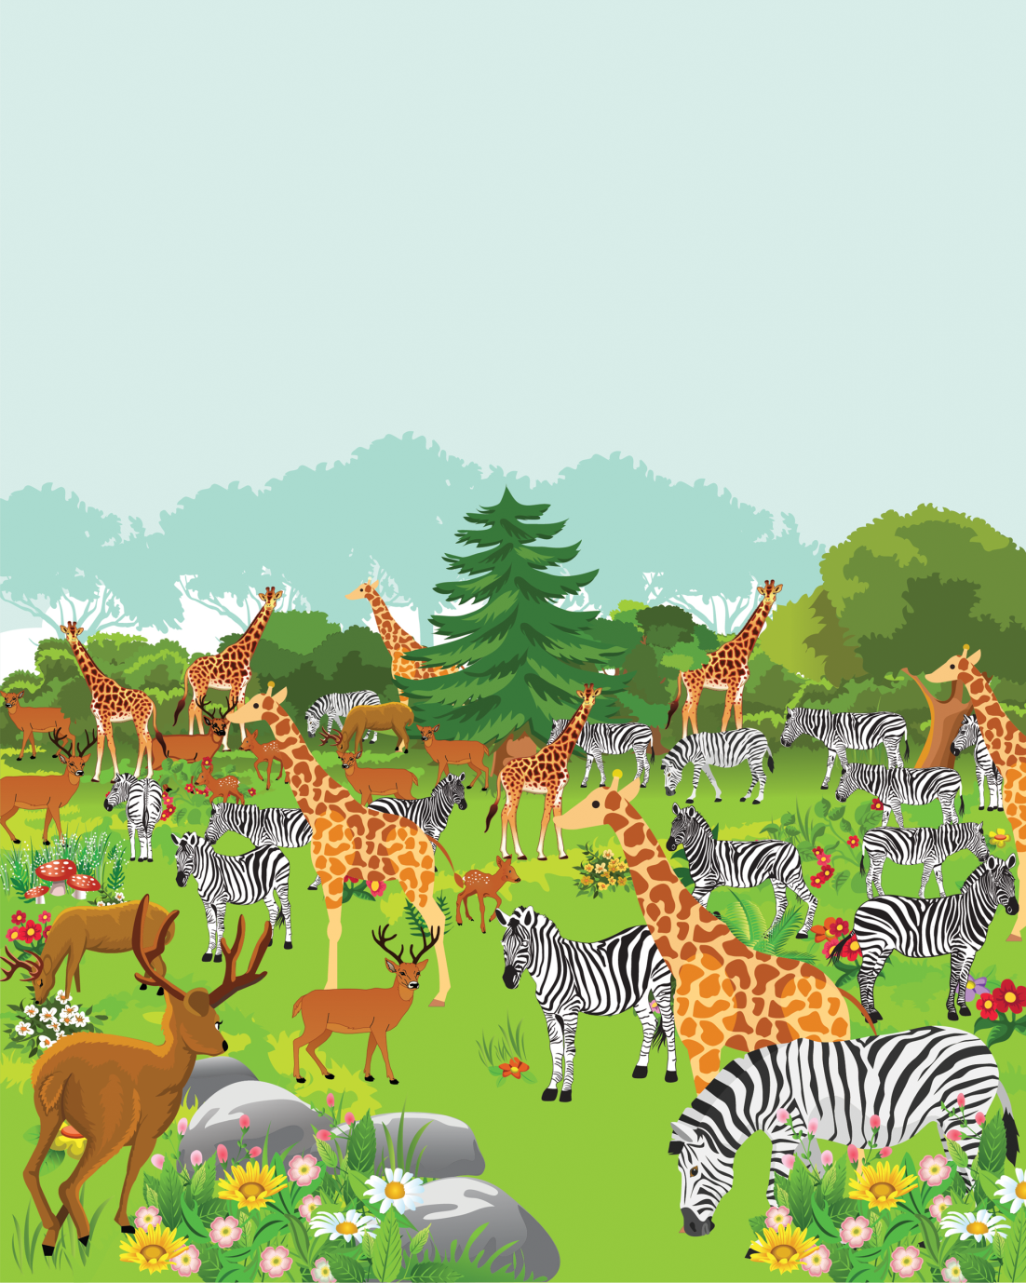
Ayo Berhitung
Perhatikan gambar di samping!
Ada berapa banyak jerapah?
Ada berapa banyak zebra?
Ada berapa banyak rusa?
Hewan apakah yang paling banyak?
Hewan apakah yang paling sedikit?
Hitunglah dengan teliti!

Slide 4
Ayo, membandingkan bilangan!
Perhatikan contoh berikut!
25 Kucing
40 Kelinci
36 Burung
Bandingkan bilangan 25, 40, dan 36.
Perhatikan angka puluhannya!
25
40
36
2 lebih kecil dari 4 dan 3
3 lebih besar dari 2
3 lebih kecil dari 4
2
4
3
Dengan membandingkan angka
puluhan, kita tahu bahwa:
• 25 lebih kecil dari 40 dan 36.
• 36 lebih besar dari 25, akan tetapi
lebih kecil dari 40.
Jadi, urutan bilangan dari terkecil adalah 25, 36, 40. Hewan yang paling banyak adalah kelinci. Hewan yang paling sedikit adalah kucing. Urutan hewan dari yang terbanyak adalah kelinci, burung, dan kucing.

Slide 5
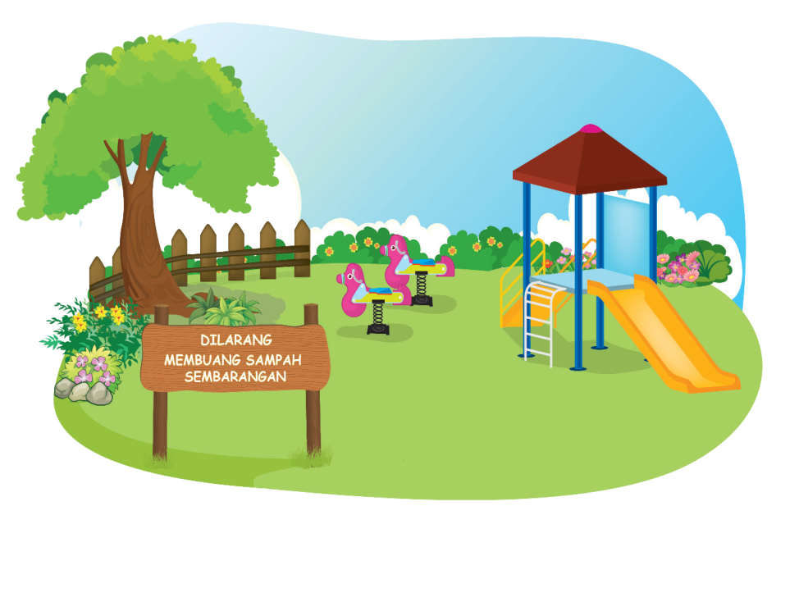
Ayo Berlatih
Kerjakan soal-soal di bawah ini!
1.
Tuliskan kalimat pemberitahuan yang sesuai dengan
gambar berikut!
2.
Tulislah tiga contoh aturan di Taman Safari!

Slide 6
3.
Isilah titik-titik sesuai gambar!
a. Hewan yang paling banyak adalah . . . .
b. Hewan yang paling sedikit adalah . . . .
c. . . . lebih banyak dari burung.
d. . . . lebih sedikit dari burung.
e. Urutan hewan mulai dari yang terbanyak adalah . . . .
4.
Urutkan bilangan-bilangan berikut dari yang terkecil!
a.
c.
a.
b.
d.

Slide 7
Apakah aku bisa menulis kalimat pemberitahuan berdasarkan gambar?
Apakah aku bisa menyebutkan aturan memelihara hewan?
Apakah aku bisa membandingkan dan mengurutkan bilangan berdasarkan banyak benda?

